Slide 1
Lektion 1
Lesson 1

Slide 2
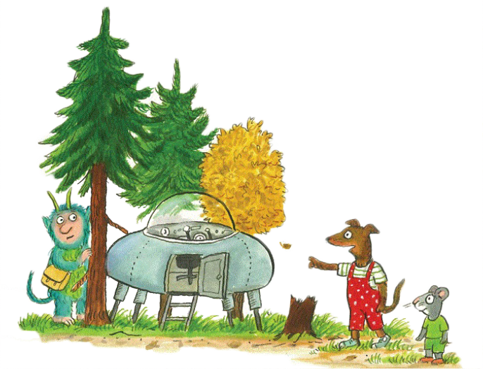


Slide 3
Hallo!
Wer bist du?

Slide 4
Hallo!
Ich bin
Wuschel.
Hallo!
Ich bin Miki.
Ich bin
die Maus.

Slide 5
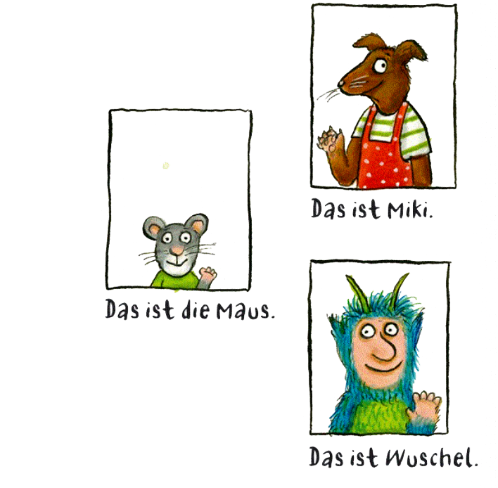
Wer ist das?

Slide 6

Pronunciation
“ie” like “ee” (bee)
Lieblingswort Favourite
word

Slide 7
Du bist dran!
Now it’s your turn!
Hallo!
Wer bist du?
Hallo!
Ich bin …

Slide 8
Introduce your friends!
Hallo!
Das ist …
Hallo!
Ich bin …
… und das ist …

Slide 9
YOU CAN NOW…
Hallo!
Greet someone in German
Introduce yourself
Hallo!
Ich bin …
Introduce another person
Hallo!
Das ist …
… und das ist …

Slide 10


Gut gemacht!
Great job!

